Slide 1


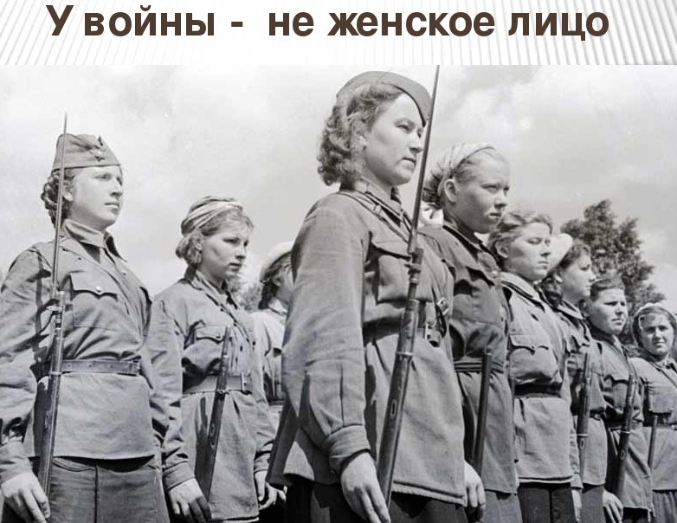

ЖЕНЩИНЫ – УЧИТЕЛЯ - ФРОНТОВИКИ
МБОУ «РЫБНО-СЛОБОДСКАЯ ГИМНАЗИЯ №1»
МЫ ПОМНИМ! МЫ ГОРДИМСЯ!

Slide 2
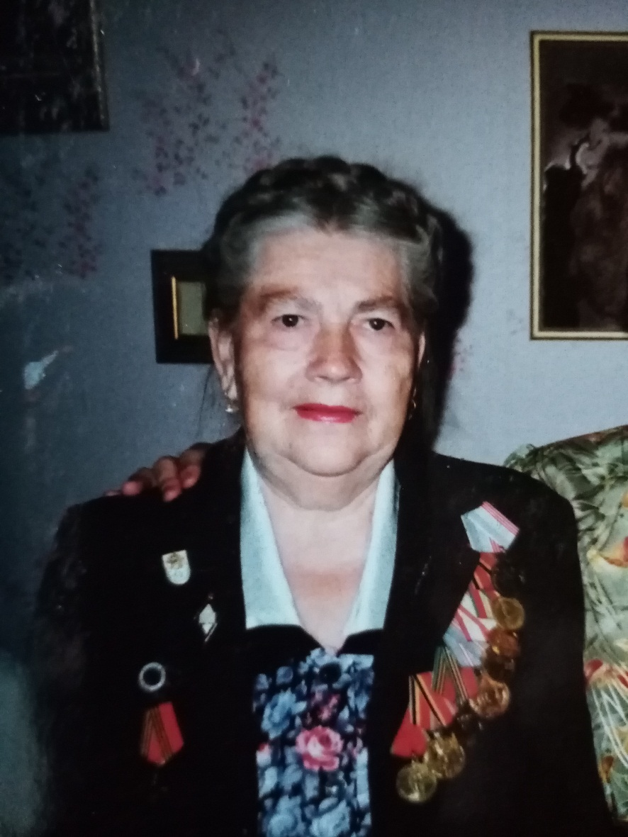
КОРМАЧЕВА ЕКАТЕРИНА ГРИГОРЬЕВНА
(1924-1995 )
учитель начальных классов
«Отличник народного просвещения»
сержант
1942-1945
85 отд. зенитного артдивизиона

Slide 3
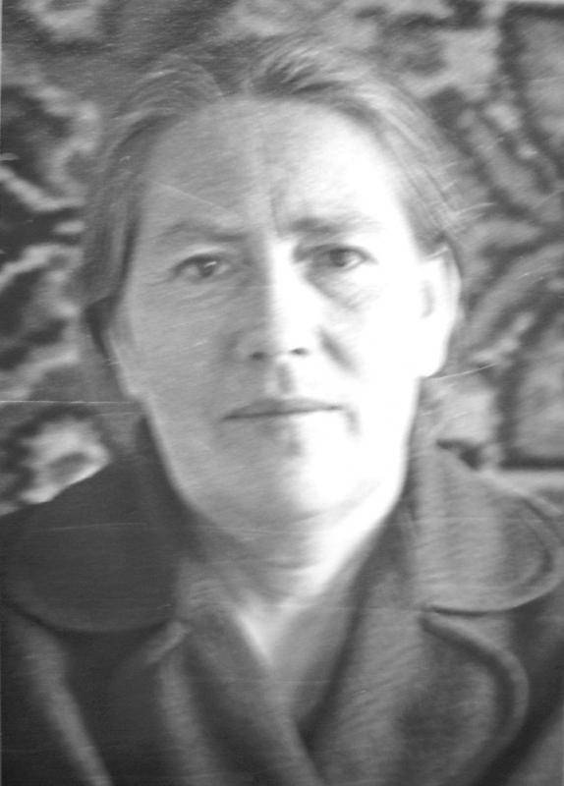
КОРМАЧЕВА ЕКАТЕРИНА ГРИГОРЬЕВНА
Награды:
ордена Отечественной войны П степени, медаль Жукова и др.

Slide 4
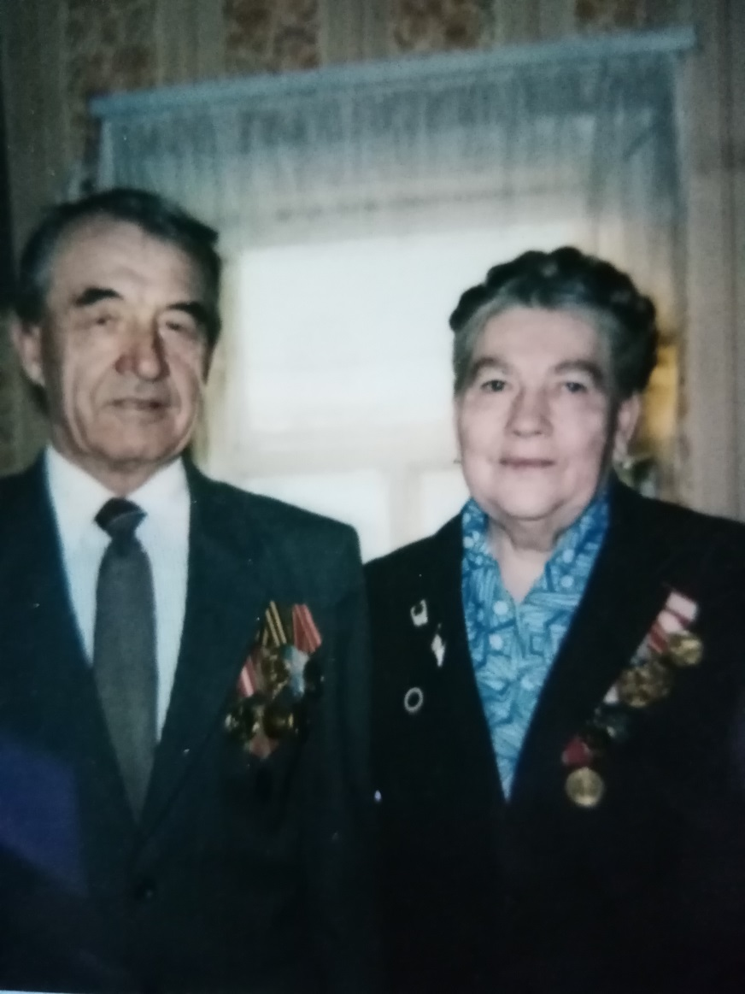
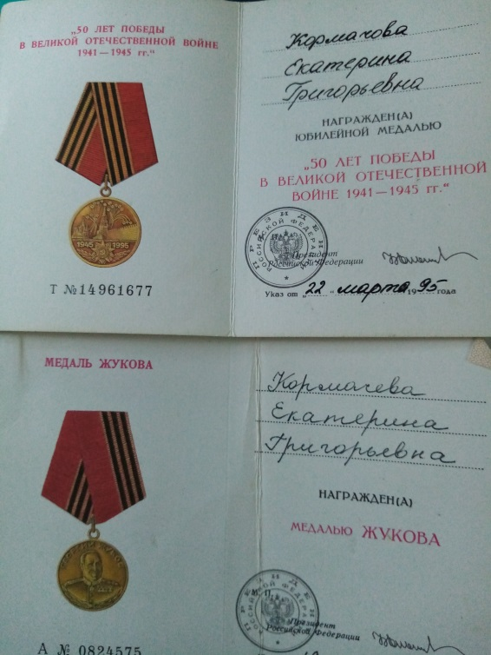
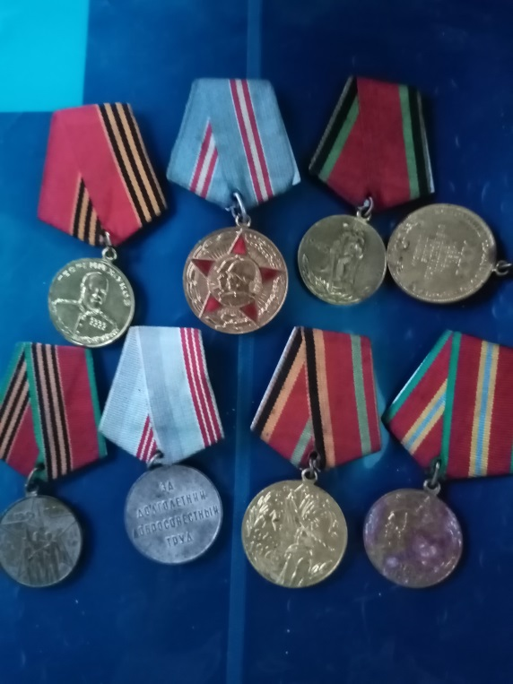
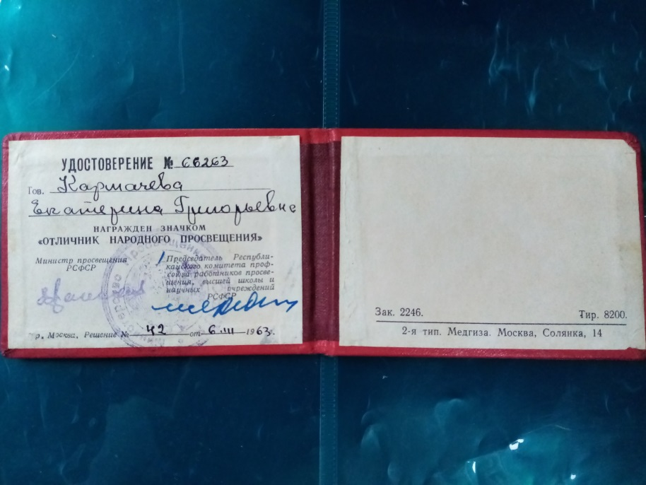
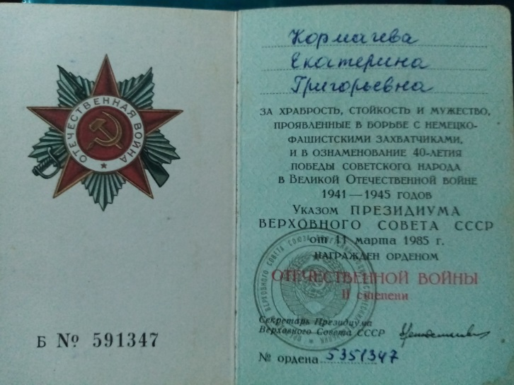
ё
СЕМЬЯ КОРМАЧЕВЫХ – УЧИТЕЛЕЙ РЫБНО-СЛОБОДСКОЙ ШКОЛЫ

Slide 5
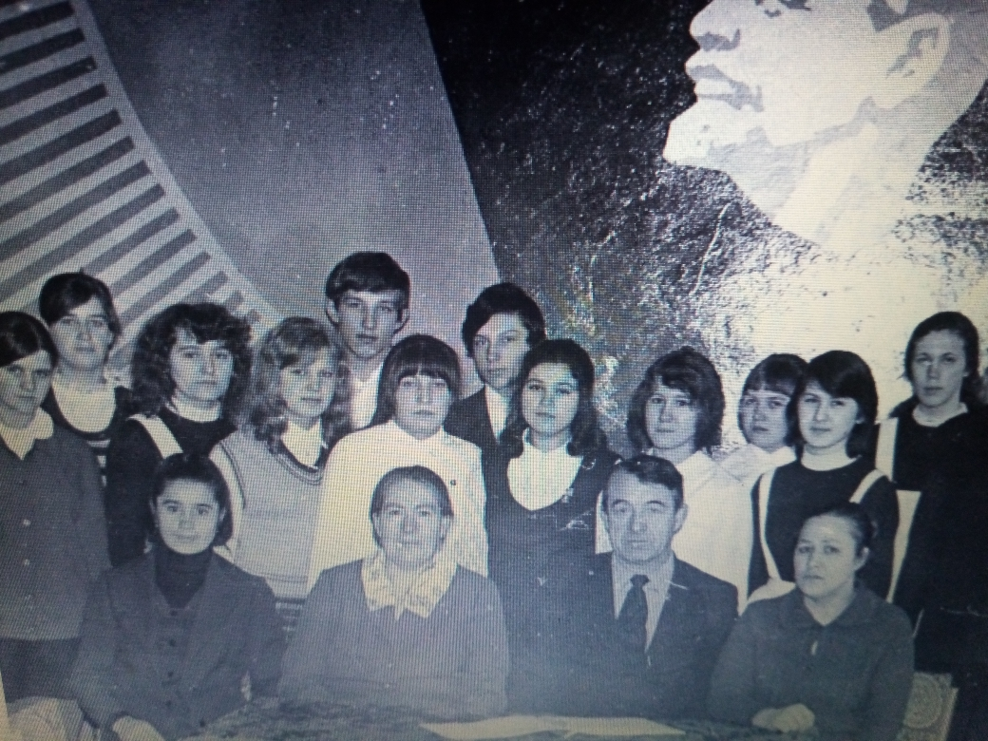
В центре фото, в первом ряду -СЕМЬЯ КОРМАЧЕВЫХ

Slide 6
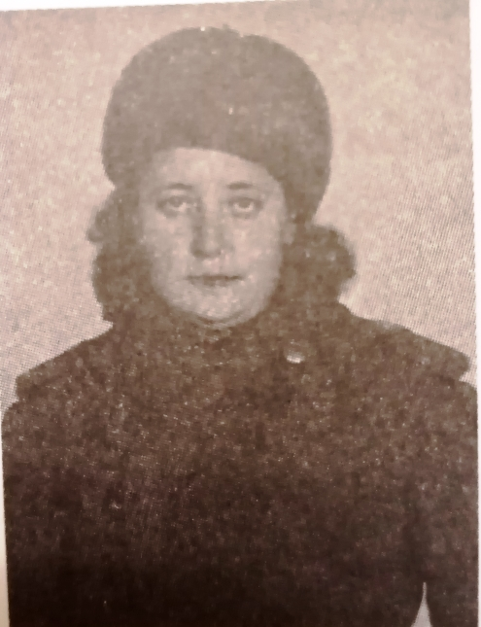
ДЮДИНА
МАРИЯ
ФЕДОРОВНА 1920-1994).
УЧИТЕЛЬ НЕМЕЦКОГО ЯЗЫКА
________________
С 1942 года на Воронежском фронте
Участник Курской битвы Руководила секретным делопроизводством Переводчица

Slide 7
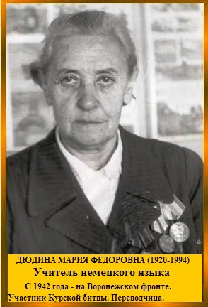

Slide 8
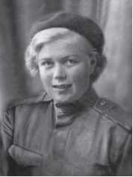
ЮДИНА
ВЕРА
НИКОЛАЕВНА
учитель начальных классов (1922-2003)
__________________
1942-1945
Воевала в войсках ПВО в 4-м отдельном зенитном дивизионе

Slide 9
ЮДИНА ВЕРА НИКОЛАЕВНА
Вера Николаевна Юдина родилась в нашем селе, успешно окончила школу. Шла Великая Отечественная война. Всех парней проводили на фронт. В 1942 году она ушла на фронт. Вера была не одна, много таких девушек написали заявления. Их зачислили в войска про­тивовоздушной обороны.
Служила Вера в 4-м отдельном дивизионе. Их в от­делении было 12 человек. Девушки ставили воздушные заграждения — аэростаты, защищали города от бомбе­жек. Долгое время находились под Воронежем. После г. Воронежа 4-й дивизион перебросили в Саратов. Девушки оберегали небо Саратова, а потом подошли к Кие­ву. Зенитчица Юдина воевала до окончания войны. Три года ее жизни были отданы защите Отечества.

Slide 10
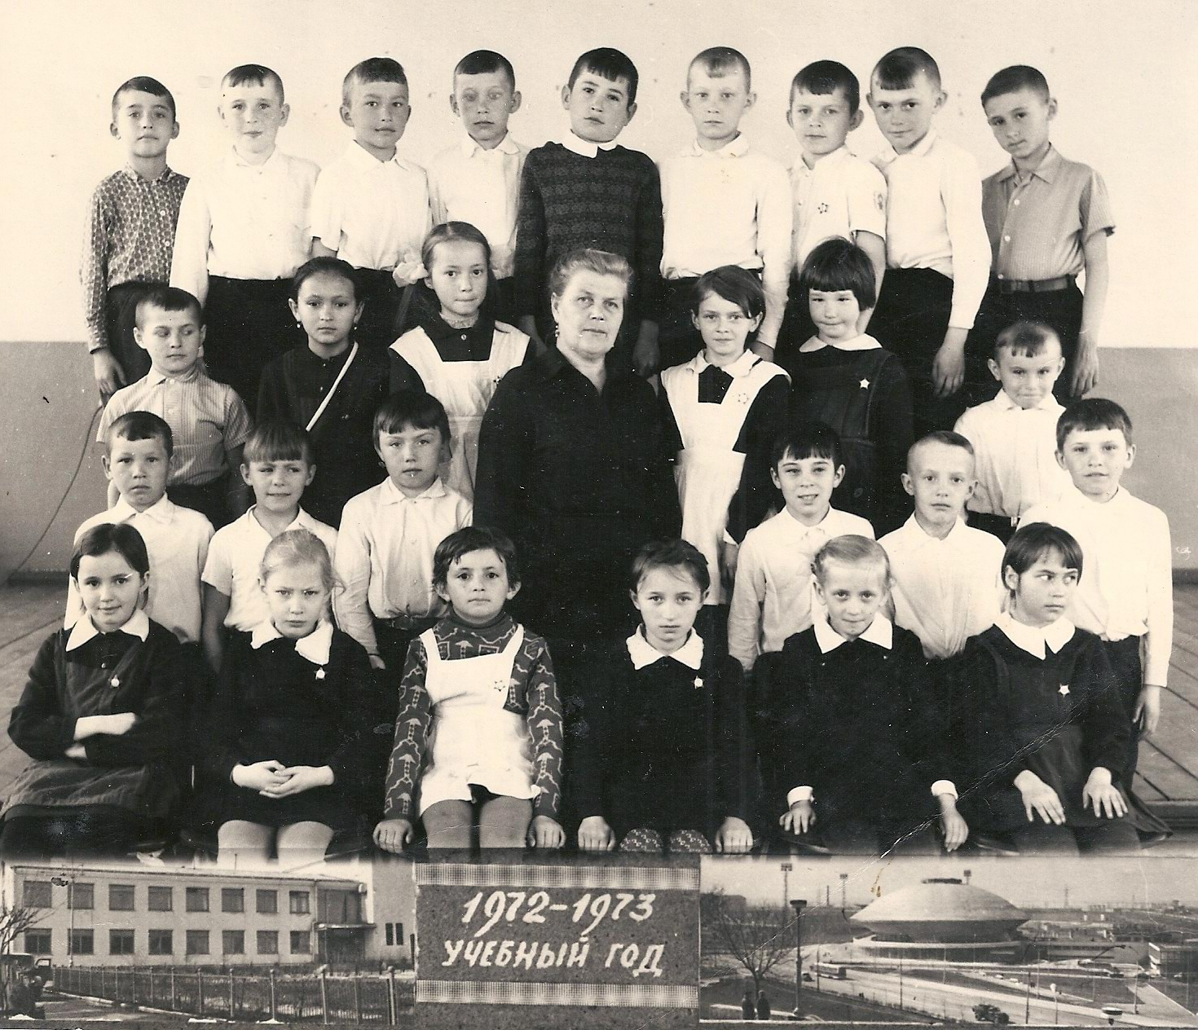
В ЦЕНТРЕ – Юдина Вера Николаевна

Slide 11
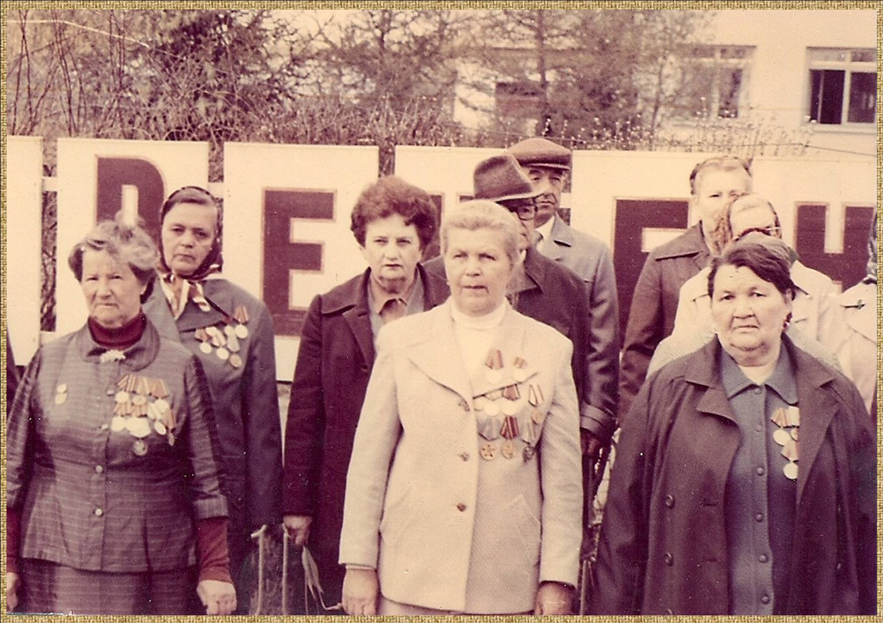
В центре – Юдина Вера Николаевна
На заднем плане справа- Кормачева Е.Г. и Кормачев В.А.

Slide 12
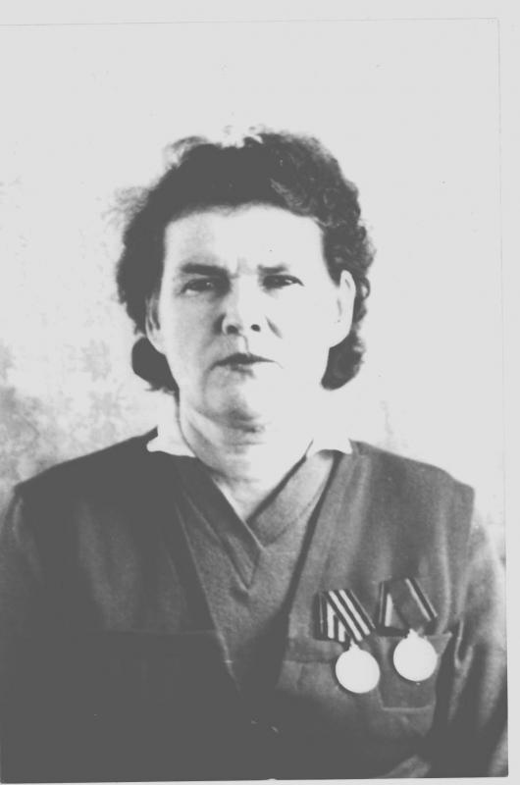
ГАЛЯМИНА
НАДЕЖДА
АНДРЕЕВНА
1919 гр
учитель начальных классов, лаборант
__________________
1941-1945
Медсестра
Работала в госпиталях Казани

Slide 13
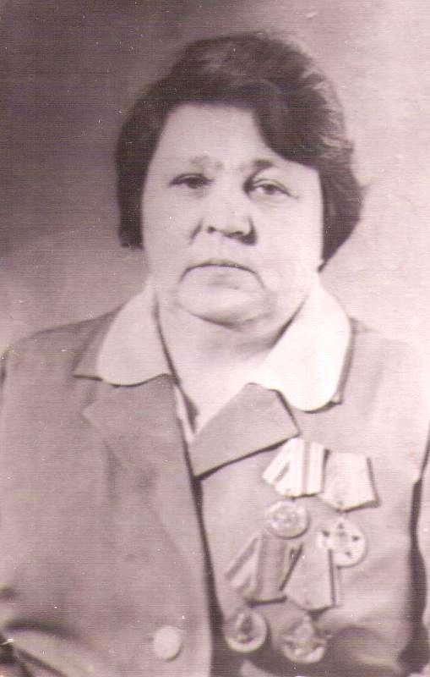
ОГУРЦОВА
ЕКАТЕРИНА
ФЕДОРОВНА
Учитель немецкого языка
__________________
участник военных действий по взятию Берлина,
проводница

Slide 14

ЖЕНЩИНЫ- УЧИТЕЛЯ, работавшие в школе в годы войны:

Slide 15
Антонова Александра Яковлевна — учитель нач. классов,
Андрейчева Мария Леонидовна - химик,
Апрелева Нина Ивановна- учитель начальных классов,
Апрелева (Г. или П.).А.,
Апрелева Маргарита Гавриловна - историк,
Киселева Нина Сергеевна,
Комарова Клавдия Фроловна ,
Караганова Мария Сергеевна- химик,
Плотникова Зоя Петровна Пактовская Агния Федоровна - языковед,
Субботина Елена Павловна -завуч, языковед,
Табукова Мария Григорьевна -учитель русского языка и литературы
УшаковаЕвгения,Филиппова B.C.,ФедороваМ, Шарова Ольга Александровна -учитель немецкого языка,
Шурыгина Александра Михайловна- математика
СПАСИБО ВАМ, УЧИТЕЛЬНИЦЫ НАШИ!
Мел и доска были вашим оружием!

Slide 16



Slide 17
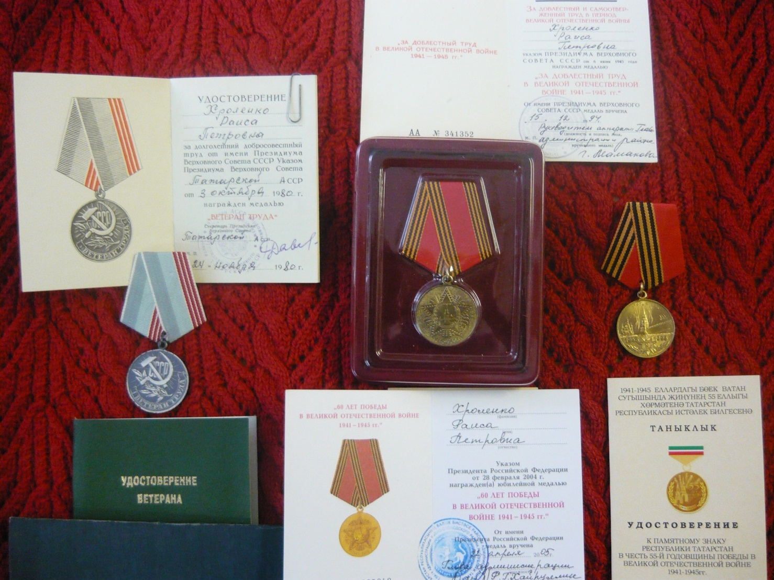
ХРОЛЕНКО РАИСА ПЕТРОВНА
ПЕРВЫЙ БИБЛИОТЕКАРЬ ШКОЛЫ
Награждена медалью «За доблестный труд в годы ВО войны»

Slide 18
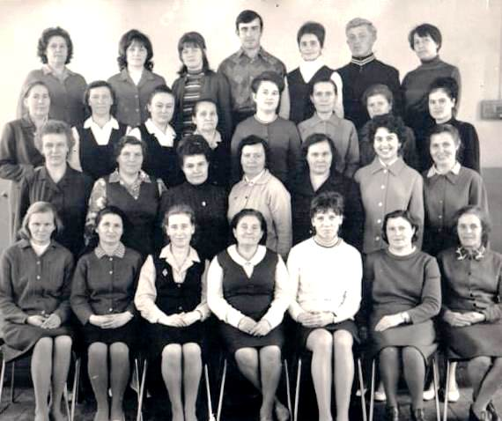
УЧИТЕЛЯ. 1973 ГОД.

Slide 19
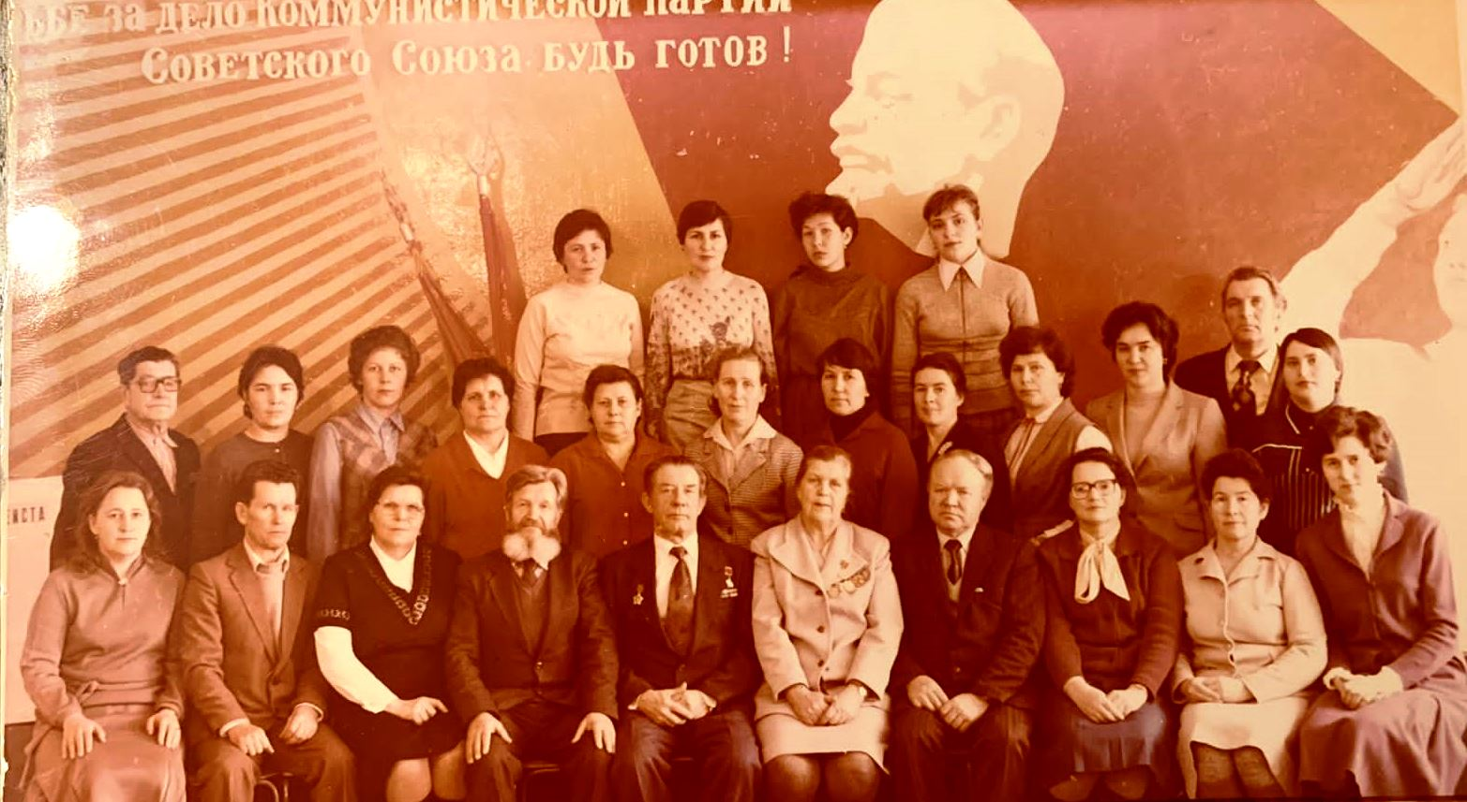
УЧИТЕЛЯ. 1980 ГОД.

Slide 20

МАТЕРИАЛ ПОДГОТОВИЛА Чеботарева Наталья Николаевна
МБОУ «Рыбно-Слободская гимназия №1»..

